Slide 1
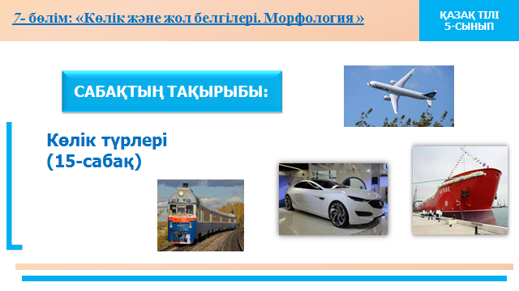

Slide 2
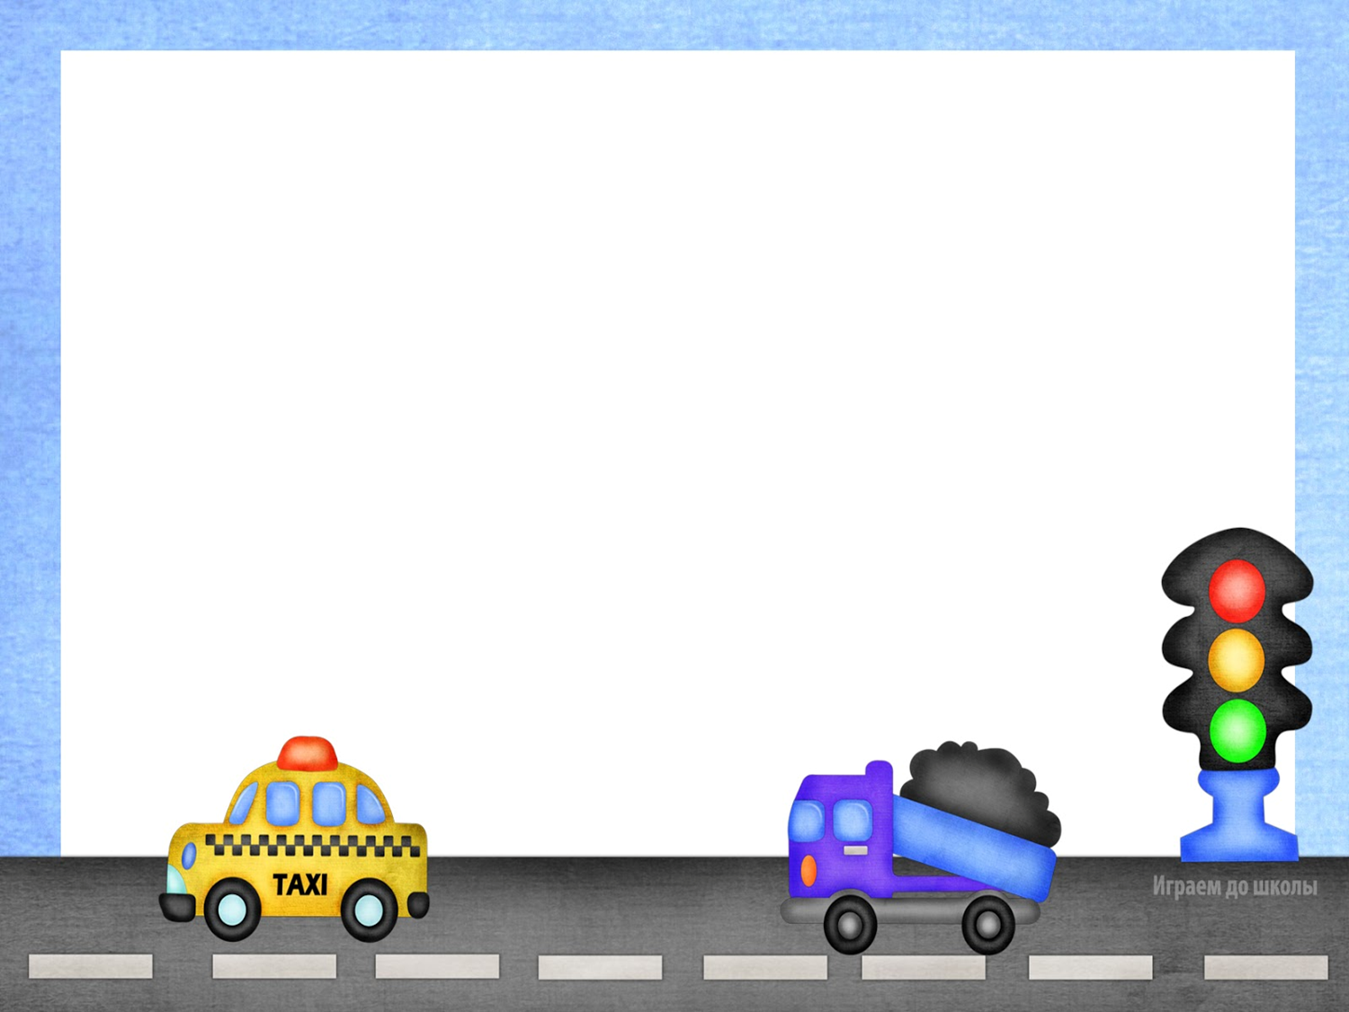
Оқу мақсаттары:
5.3.3.1. сюжетті суреттердің (фотосуреттер) желісі бойынша әңгіме құрастыру;
5.4.4.3. сын есімнің шырай түрлерінің көркемдік ерекшелігін тану.(cын есімнің шырайлары)

Slide 3

Бағалау критерийлері:
Суреттер желісі бойынша әңгіме құрайды;
Сын есімнің, шырай түрлерінің көркемдік ерекшелігін таниды;
Сұрақтарға жауап береді;
Тақырып бойынша өз пікірін білдіреді.

Slide 4
Ой шақыру әдісі:
Көліктің қандай түрлері бар?
Көп қолданылатын көлік түрлері қандай?
Қалай ойлайсыңдар, бензинмен жүретін көліктер тиімді ме,әлде газбен жүретін көліктер ме?

Slide 5
«Автомобиль» сөзінің мағынасы өздігінен қозғалатын, жолаушылар және жүкті тасымалдауға арналған дөңгелекті көлік. Автомобиль 4 дөңгелегі бар көлік құралы. Ақпарат көздерінің дерегіне сүйенсек қазір Қазақстанда 4 миллионға жуық көлік бар.1931 жылы небәрі 109 автокөлік болыпты.Уақыт өткен сайын көліктердің саны ғана емес, түрі де көбейіп келеді.

Slide 6
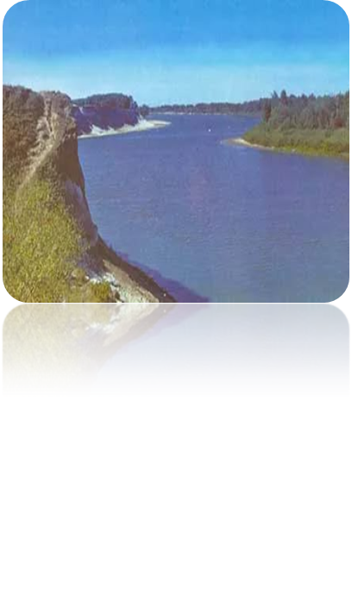
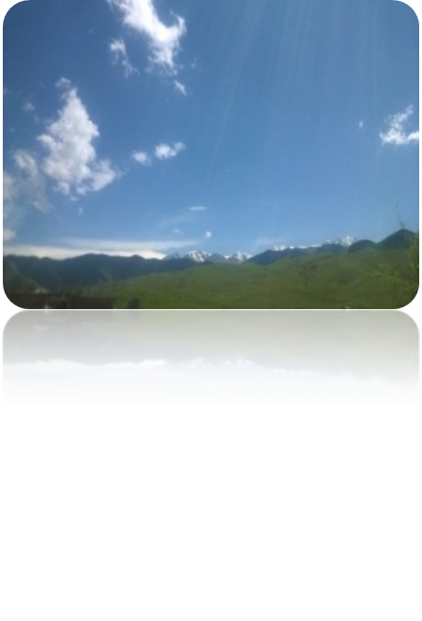
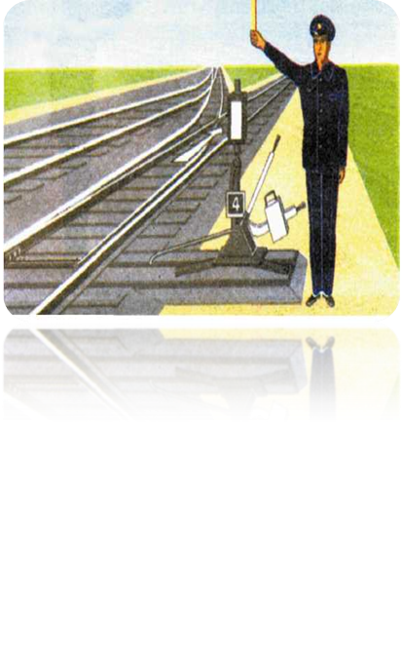
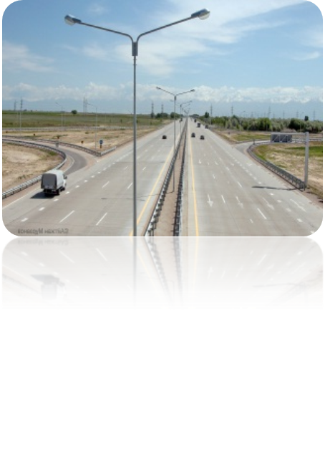
әуе
Көлік түрлері
жер
су
Темір жол

Slide 7
ртррмрмп
1- тапсырма.
Тақырыпқа байланысты сөздерді кестеге орналастыр.Көлік түрлерін ажырат.
Дескрипторы:
-көлік түрлерін ажырату;
-тақырыпқа байланысты сөздерді кестеге орналастырады.
Қайық, автобус, әуе шары, катамаран, кеме, пойыз, зымыран, автокөлік, тікұшақ, мотоцикл, ұшақ, кеме
Жер
Жер | әуе | темір жол | су

Slide 8
Сұрақтардың жауабын бірге тексерейік

Slide 9

Сын есімнің салыстырмалы
және
күшейтпелі шырайлары болады.

Slide 10

Сын есімнің
шырайларының
жасалуы
Күшейтпелі шырай:
а)күшейткіш буын:
-қып,-сап
ә)өте ,тым, аса
Салыстырмалы шырай:
-рақ,-рек,-ырақ,-ірек
лау,-леу,-дау,-деу,-тау,-теу,

Slide 11
2 –тапсырма
Төмендегі сын есімдерге шырай жұрнақтарын жалға, шырай түрлерін ажырат. Шырай түрлерін қолданып, (көлік түрлері) тақырыбымызға байланысты сөйлем құра.
Дескрипторы:
-шырай түрлерін ажыратады;
-тақырыпқа байланысты сөйлем құрайды.
Жарық-
Үлкен-
Кең-
Дәмді-
Дәл-
Ұзын-
Жұмсақ-
Ауыр-

Slide 12
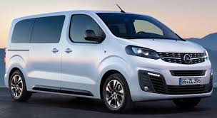
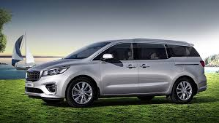
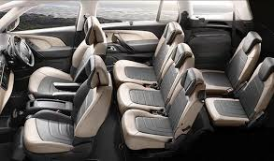
Өз жауабыңызды тексеріңіз!
Минивэн көлігі-7 адамға дейін отыра алатын кеңдеу көлік түрі.

Slide 13
3- тапсырма.
Тақырыбымызға байланысты көлік нөмірлеріндегі соңғы екі санның қай аймаққа тиесілі екенін сәйкестендір
Дескрипторы:
-көлік нөмірлеріндегі соңғы екі санның қай аймаққа тиесілі екенін сәйкестендіру.

Slide 14
Өз жауаптарыңды тексеріп көріңдер!

Slide 15
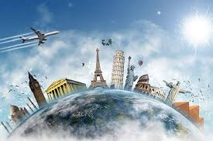
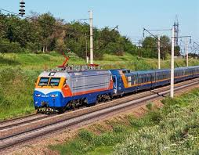
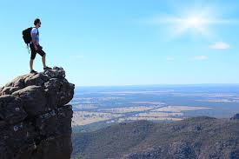
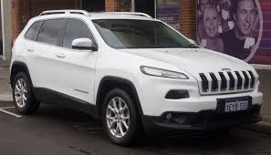
4- тапсырма.
«Мен саяхатқа барамын...» қай көлік түрін таңдаймын. Неліктен? Себебі? Сын есімнің шырай түрлерін пайдалана отырып, мәтін құрастыру
43
Мини-центра
Дескрипторы:
өз ойын дұрыс жеткізеді;
шырай түрлерін пайдалана отырып, мәтін құрайды.

Slide 16
Қорытынды:
Бүгінгі сабақта:
Көлік түрлері, сын есімнің шырайлары туралы ақпарат алдыңдар.
Тақырыпқа байланысты сұрақтарға жауап бердіңдер.
Суреттер желісі бойынша әңгіме құрадыңдар.

Slide 17
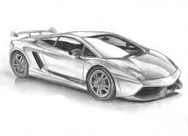
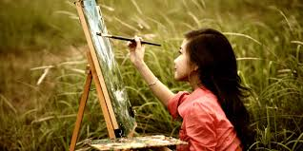
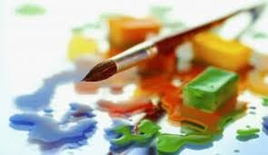
Қосымша тапсырма
«Келешектің кемеңгер көліктері»
тақырыбында сурет салу.

Slide 18
Назар салып тыңдағандарыңа рахмет!
Осымен бүгінгі сабағымызды аяқтаймыз.
Сау болыңдар!

